Slide 1
2. Les connecteurs propositionnels

Slide 2
1. Le projet d’une formalisation des raisonnements
Formaliser une inférence, c’est donc de transcrire les prémisses et la conclusion dans un langage formel, afin de mettre en évidence sa forme logique.
Tout ce qui appartient à la singularité du lexique et de la grammaire des langues naturelles et qui n’est pas essentiel d’un point de vue logique est alors pour ainsi dire effacé.
On distingue deux étapes de la construction d’un langage:
La définition syntaxique du langage
L’interprétation du langage, qui donne aux signes et aux formules une signification
Cela diffère du projet de Frege, puisque l’idéographie de Frege est construite comme un langage interprété et il n’est pas question d’une réinterprétation possible de signes utilisés.

Slide 3
2. Les connecteurs propositionnels
On distingue les expressions qui lient entre eux des énoncés et les expressions qui servent à introduire une conclusion ou une nouvelle prémisse dans le raisonnement.
Et, ou, mais, ne pas, bien que, sauf si, seulement si, si… alors, ou bien… ou bien, à moins que…
Or, donc, par conséquent…
Exemples:
Il faut beau et je me promène. VS Il fait beau. Donc, je me promène.
Si son cœur bat, alors il est vivant. VS Son cœur bat, donc il est vivant.
Sans conclusion, on ne peut pas parler d’une inférence, mais seulement d’un énoncé déclaratif.

Slide 4
2. Les connecteurs propositionnels
La barre horizontale dans l’inférence n’est pas à confondre avec les mots introduisant les conclusions (donc, par conséquent, etc):
Les mots comme donc sous-entendent généralement qu’on affirme la vérité des prémisses, ce qui n’est pas le cas avec la barre horizontale.
On affirme implicitement avec les mots comme donc que l’inférence est valide, ce qui n’est pas le cas avec la barre horizontale, laquelle ne se prononce pas sur la validité ou l’invalidité de l’inférence, qui reste à analyser.

Slide 5
2. Les connecteurs propositionnels: La négation
L’énoncé suivant n’est pas un énoncé élémentaire: Caroline n’est pas ponctuelle.
On peut considérer qu’il a été construit à partie de l’énoncé plus simple suivant « Caroline est ponctuelle » et le connecteur logique « ne pas ».
Si P représente l’énoncé simple, alors non P représente l’énoncé complexe exprimé dans l’exemple.
Dans les langages $ℒ_{0}$ et $ℒ_{1}$, on utilisera la notation $¬$pour exprimer la négation
$¬$ p
Connecteur propositionnel unaire

Slide 6
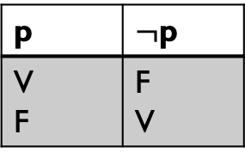
2. Les connecteurs propositionnels: La négation
D’après le principe de bivalence, tout énoncé est vrai ou faux. Pour définir l’opérateur logique de la négation, nous posons que son effet est d’inverser la valeur de vérité de l’énoncé auquel il est impliqué:
Si p est vrai, non p est faux
Si p est faux, non p est vrai
La négation est définie par le tableau suivant, où V et F représentent les deux valeurs de vérité (vrai ou faux).
p | $¬$p
V F | F V

Slide 7
2. Les connecteurs propositionnels: La négation
Une négation grammaticale n’exprime pas toujours une négation au sens logique:
Certains philosophes sont musiciens.
Certains philosophes ne sont pas musiciens.
Ici, il s’agit de la négation de la première phrase, mais elle n’en est pas une négation logique, car les deux phrases sont vraies.
La négation logique de la première est: Aucun philosophe n’est musicien.
Autre exemple:
Tous les philosophes sont musiciens.
Aucun philosophe n’est musicien.
Ici les deux phrases sont fausses, donc la deuxième n’est pas la négation logique de la première.
La négation logique de la première serait ceci: Certains philosophes ne sont pas musiciens.

Slide 8
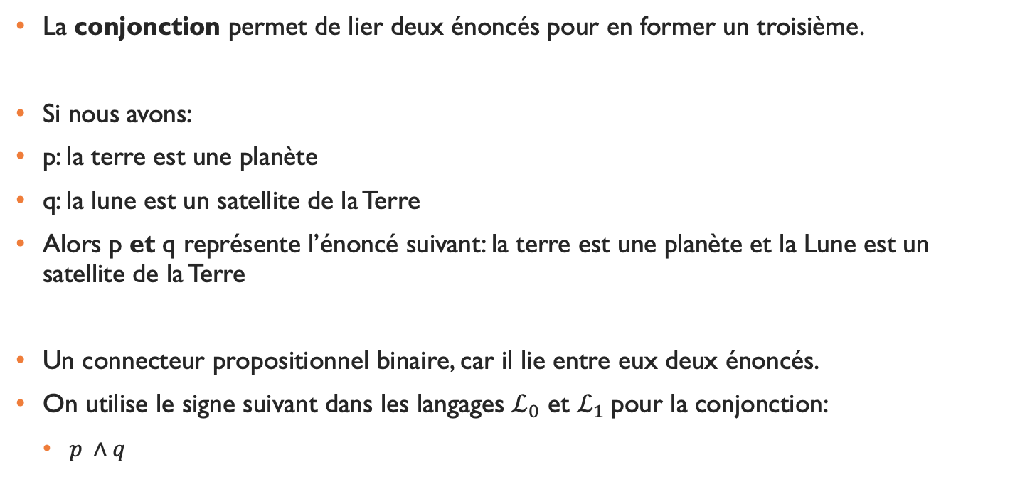
2. Les connecteurs propositionnels: La conjonction
La conjonction permet de lier deux énoncés pour en former un troisième.
Si nous avons:
p: la terre est une planète
q: la lune est un satellite de la Terre
Alors p et q représente l’énoncé suivant: la terre est une planète et la Lune est un satellite de la Terre
Un connecteur propositionnel binaire, car il lie entre eux deux énoncés.
On utilise le signe suivant dans les langages $ℒ_{0}$ et $ℒ_{1}$pour la conjonction:
$p ∧q$

Slide 9
2. Les connecteurs propositionnels: La conjonction
Les quatre possibilités de la conjonction:
p est vrai et q est vrai
p est vrai et q est faux
p est faux et q est vrai
p est faux et q est faux
La table de vérité de la conjonction:
$$p$$ | $$q$$ | $$(p∧q)$$
V V F F | V F V F | V F F F

Slide 10
2. Les connecteurs propositionnels: La conjonction
La conjonction est vraie seulement dans un cas, c’est-à-dire lorsque p et q sont vrais tous les deux.
$$p$$ | $$q$$ | $$(p∧q)$$
V V F F | V F V F | V F F F

Slide 11
2. Les connecteurs propositionnels: La conjonction
Des exemples:
Camille lit un livre bien qu’elle n’aime pas lire.
On a deux énoncés simples: Camille lit un livre, Elle n’aime pas lire.
« Bien que » agit comme « Et » dans cet exemple
Camille lit un livre, mais la lecture l’ennuie.
On a deux énoncés simples: « Camille lit un livre », « La lecture l’ennuie »
« Mais » agit comme « Et » et comme « Bien que » dans cet exemple

Slide 12
2. Les connecteurs propositionnels: La conjonction
Certaines phrases avec ces mêmes mots ne peuvent pas être transformées dans le langage formel:
Jules et Jim se querellent.
Léa et Sam ont soulevé le piano.
Certains restaurants sont excellents bien que peu onéreux.

Slide 13
2. Les connecteurs propositionnels: La disjonction
La disjonction permet aussi de lier deux énoncés entre eux.
Si nous avons:
p: Otto deviendra philosophe.
q: Otto entrera dans les ordres.
Alors on a que p ou q représente l’énoncé suivant: Otto deviendra philosophe ou il entrera dans les ordres.
Un connecteur propositionnel binaire.
On utilise le signe suivant dans les langages $ℒ_{0}$ et $ℒ_{1}$pour la disjonction:
$p ∨q$

Slide 14
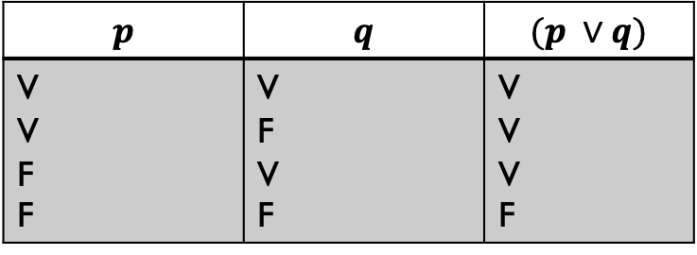
2. Les connecteurs propositionnels: La disjonction
Les quatre possibilités de la disjonction:
p est vrai ou q est vrai
p est vrai ou q est faux
p est faux ou q est vrai
p est faux ou q est faux
La table de vérité de la disjonction:
$$p$$ | $$q$$ | $$(p ∨q)$$
V V F F | V F V F | V V V F

Slide 15
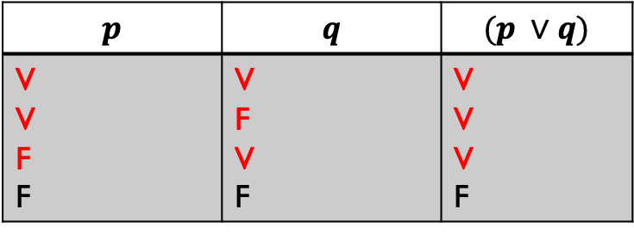
2. Les connecteurs propositionnels: La disjonction
La disjonction est vraie dans tous les cas où soit p, soit q, soit les deux sont vrais. En d’autres mots, il suffit que l’un ou l’autre des énoncés élémentaires soit vrai pour que l’énoncé soit vrai.
$$p$$ | $$q$$ | $$(p ∨q)$$
V V F F | V F V F | V V V F

Slide 16
2. Les connecteurs propositionnels: La disjonction
Il se peut que le mot « ou » ait un sens différent et que l’on donne à la proposition composée de la valeur faux dans le cas où p et q prennent tous les deux la valeur vrai. Le « ou » est dans ce cas exclusif. Nous pouvons exprimer ce cas ainsi:
$\left(\left(p∨q\right)∧¬\left(p∧q\right)\right)$
p ou q, mais non (p et q)
C’est-à-dire que si p et q sont vrais, alors p ou q est faux.
Ces cas sont rares, et en règle générale, lorsqu’il y a un « ou », c’est inclusif.

Slide 17
2. Les connecteurs propositionnels: L’implication matérielle
L’implication matérielle représente les phrases qui utilisent l’expression « si… alors »
Si nous avons l’énoncé suivant:
Si Léa va au Japon, elle apprendra le japonais.
Cet énoncé est composé des énoncés élémentaires suivants:
p: Léa ira au Japon.
q: Léa apprendra le japonais.
On le représente ainsi: si p alors q
On utilise le signe suivant $→$dans les langages $ℒ_{0}$ et $ℒ_{1}$pour l’implication matérielle:
$p →q$ pour l’exemple précédent
L’antécédent est à gauche de la flèche, et le conséquent est à droite de la flèche

Slide 18
2. Les connecteurs propositionnels: L’implication matérielle
Les quatre possibilités de l’implication matérielle:
p est vrai ou q est vrai
p est vrai ou q est faux
p est faux ou q est vrai
p est faux ou q est faux
La table de vérité de l’implication matérielle:
$$p$$ | $$q$$ | $$(p→q)$$
V V F F | V F V F | V F V V

Slide 19
2. Les connecteurs propositionnels: L’implication matérielle
L’implication matérielle est vraie lorsque p est faux ou q est vrai, et elle est fausse lorsque p est vrai et q est faux. En d’autres mots, si l’énoncé est vrai, cela exclu le cas où p serait vrai mais pas q.
Pour reprendre l’exemple précédent:
Il est exclu que Léa aille au Japon (p) et qu’elle n’apprenne pas le japonais (non p).
La table de vérité:
$$p$$ | $$q$$ | $$(p→q)$$
V V F F | V F V F | V F V V

Slide 20
2. Les connecteurs propositionnels: L’implication matérielle
Attention: l’expression « implication » est à ne pas prendre à la lettre. Il ne s’agit pas de dire que p implique q dans le sens de dire que le conséquent est impliqué par l’antécédent. On s’intéresse toujours aux valeurs de vérité des propositions.
Il y a également ce qu’on appelle les paradoxes de l’implication:
Si $2+2=5$, alors la Lune est verte.
$p:2+2=5$
$q:La Lune est verte.$
$(p→q)$
On aurait dans cet exemple que l’implication est vraie lorsque p et q sont faux.
On ne retient qu’un sens de l’expression « si…alors »: on n’a pas à la fois p vrai et q faux. Que p et q n’aient pas de rapport de signification ne détermine pas la valeur de vérité de l’implication $(p→q)$.

Slide 21
2. Les connecteurs propositionnels: L’implication matérielle
Des exemples, qui se rapportent tous au même énoncé:
Roger a le droit de voter seulement s’il a plus de dix-huit ans.
Pour que Roger ait le droit de voter, il faut qu’il ait plus de dix-huit ans.
Il est faux que Roger ait le droit de voter sans avoir dix-huit ans.
Pour que Roger ait le droit de voter, il est nécessaire qu’il ait plus de 18 ans.
p: Roger a le droit de voter
q: Roger a plus de dix-huit ans.
$(p→q)$
Ici, q est une condition nécessaire à p.

Slide 22
2. Les connecteurs propositionnels: L’implication matérielle
Des exemples qui se rapportent tous au même énoncé:
Que Roger ait plus de dix-huit ans est une condition suffisante pour qu’il ait le droit de voter.
Pour que Roger ait le droit de voter, il suffit qu’il ait plus de dix-huit ans.
Si Roger a plus de dix-huit ans, alors il a le droit de vote.
p: Roger a le droit de voter
q: Roger a plus de dix-huit ans.
$(q→p)$
Ici, q est une condition suffisante à p.

Slide 23
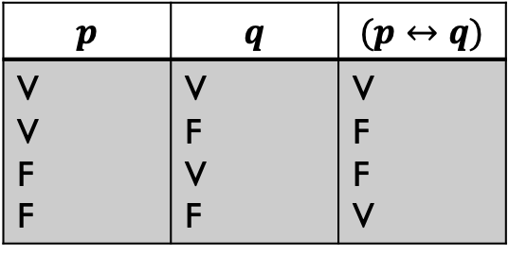
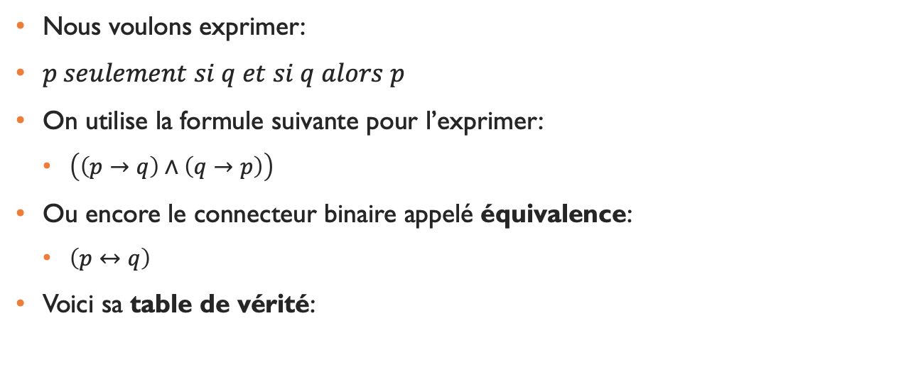
2. Les connecteurs propositionnels: L’équivalence matérielle
Nous voulons exprimer:
$p seulement si q et si q alors p$
On utilise la formule suivante pour l’exprimer:
$\left(\left(p→q\right)∧\left(q→p\right)\right)$
Ou encore le connecteur binaire appelé équivalence:
$\left(p↔q\right)$
Voici sa table de vérité:
$$p$$ | $$q$$ | $$(p↔q)$$
V V F F | V F V F | V F F V

Slide 24
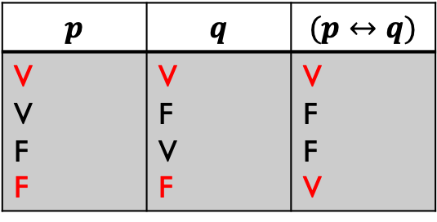
2. Les connecteurs propositionnels: L’équivalence matérielle
L’équivalence matérielle ne prend la valeur vrai si, et seulement si, p et q ont la même valeur de vérité.
$$p$$ | $$q$$ | $$(p↔q)$$
V V F F | V F V F | V F F V

Slide 25
2. Les connecteurs propositionnels: L’équivalence matérielle
Des exemples d’équivalence matérielle:
Que Jeanine achète un vélo est une condition nécessaire et suffisante au fait qu’elle ait un vélo.
L’appartement sera propre si et seulement tu fais le ménage.
Pour que la thèse soit rédigée, il faut que tu l’écrives, et pour que la thèse soit rédigée, il suffit que tu l’écrives.
Tu gagneras le concours seulement si tu participes, et tu gagneras le concours si tu participes.
De la forme: p seulement si q, et p si q

Slide 26
2. Les connecteurs propositionnels: L’équivalence matérielle
D’autres façons de vouloir exprimer l’équivalence matérielle:
q est condition nécessaire de p et q est condition suffisante de p
q est condition nécessaire et suffisante de p
Pour que p il faut que q et pour que p il suffit que q
Pour que p il faut et il suffit que q
p seulement si q, et p si q
p si, et seulement si, q

